Slide 1
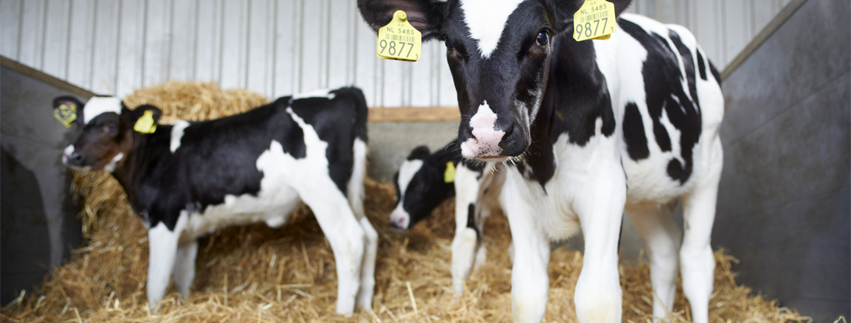
Ruwvoer VS Jongvee
Tot en met spenen

Slide 2
Melkperiode
  Stelling:
  Voer je rauwe melk of kunstmelk? En waarom?
    Nadelen koemelk:
      Para TBC
      Te laag in ijzer
      Te hoog in vet% → verzadiging
    Economisch:
      240 liter koemelk verkopen aan €0,30 per liter = €72
      240.8 = 30 kg melkpoeder nodig
      30 kg X €1,40 per kg = €42
      Dus: bijna altijd melkpoeder voeren

Slide 3
Voerbehoefte
Vraag:
Wat zijn de aandachtspunten voor het aanmaken van kunstmelk?
- Drinktemperatuur (39̊C) zorgvuldig aanhouden.
- Indien melk koud verstrekt wordt, speenemmer + zuur gebruiken
- Concentratie melkpoeder: veel fouten

Slide 4
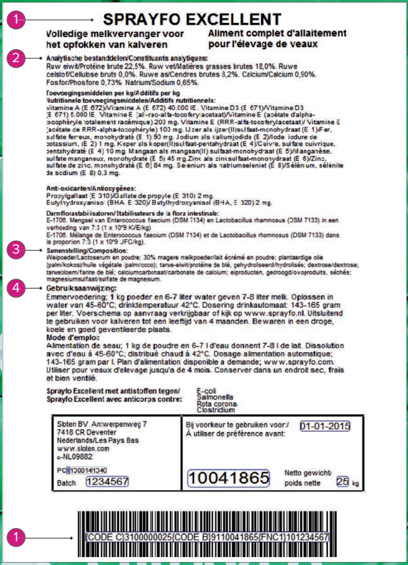
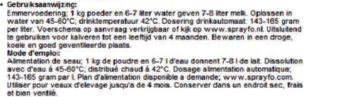
Melkperiode
Week 1
Minimaal 1 kg ds
2,5 – 3,0 liter per dag (melk bevat 12,5-13,5% ds)
Let op de concentratie van de melk;
Om een maximale groei te behalen;
1 kg melkpoeder per kalf per dag. Juist in deze wintermaanden is een hoge concentratie melkpoeder in de drinkklare melk gewenst van minimaal 150 gram per liter.

Slide 5
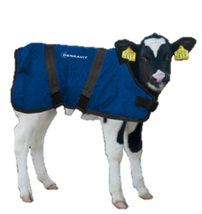
melkperiode
  Concentratie melkpoeder aanpassen aan buitentemperatuur
 | Extra poeder
Omgevingstemp. ̊C | Tot 3 weken | Ouder dan 3 weken
20 | 0 | 0
15 | 5 g/liter | 0
10 | 15 g/liter | 0
5 | 25 g/liter | 10 g/liter
0 | 35 g/liter | 20 g/liter
-5 | 45 g/liter | 30 g/liter
-10 | 55 g/liter | 40 g/liter

Slide 6
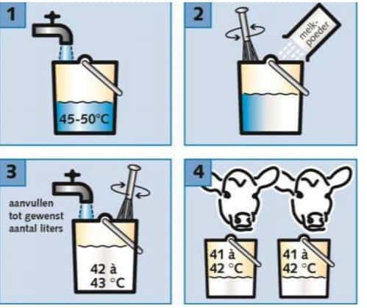
Melkperiode
Opfokschema kalfjes
Dag | Aantal voedingen Per dag | Liters per Voeding | Water
1-2 | 3-4 | 1-1,5
3 | 1 | 1-1,5
4-7 | 2 | 1,5 | Vrij
Week
2 | 2 | 2 | Vrij
3 | 2 | 2,5 | Vrij
4 | 2 | 3 | Vrij
5 | 2 | 3 | Vrij
6 | 2 | 2,5 | Vrij
7 | 2 | 2 | Vrij
8 | 2 | 1,5 | Vrij
9 | 2 | 1 | Vrij

Slide 7
melkperiode
Pasteuriseren van koemelk
  Veilige manier om probleemmelk aan kalfjes te voeren
  Zorgen ervoor dat groot gedeelte van ziekteverwekkende bacteriën vernietigd worden
    Sommige onderzoeken laten zien dat zelfs TBC vernietigd wordt

Slide 8
Spenen van het kalf
Spenen wanneer een kalf;
85 tot 90 Kg weegt
Borstomvang van 95 cm
Krachtvoer opname van 1,5 tot 2 kg
Denk aan;
Overgang voer
Stress
Niet spenen en verzetten tegelijk.

Slide 9
Ruwvoer
Met een leeftijd van 1 week begint een kalf ruwvoer op te nemen
De belangrijkste eis die aan het kracht- en ruwvoer wordt gesteld is de smakelijkheid. De smakelijkheid is een zeer belangrijke factor bij de voeropname. De VEM en DVE zijn minder belangrijk, omdat de energie- en eiwitvoorziening met name via de melk gaat.
Opnemen van vaste voedermiddelen >> Zorgt voor pens ontwikkeling
+ Naast melk nog 10% water van het lichaamsgewicht

Slide 10
Melkperiode
Stelling
Voer je hooi tijdens de melkperiode?
    Vertering van hooi zorgt vooral voor boterzuur
    Boterzuur is minder cruciaal in ontwikkeling van penspapillen
    Zorgt er wel voor dat penspapillen gezuiverd worden van keratine (een vezelig eiwit) waardoor de opname capaciteit van de papillen hoger ligt
    Dus beperkt hooi voeren tijdens de melkperiode

Slide 11
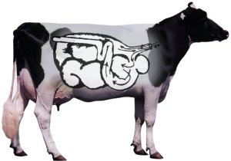
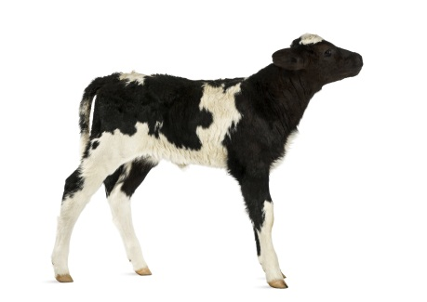
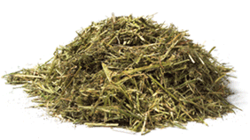
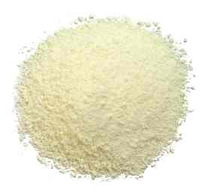

Pensontwikkeling in de tijd

Slide 12
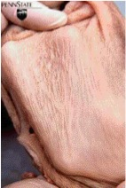
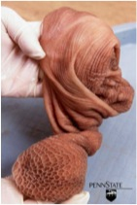
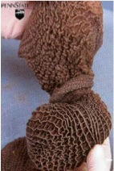
Effect van voeropname op ontwikkeling van de pens
Pens op 6 weken leeftijd nadat het kalf gevoerd is met...
Alleen melk
Melk en hooi
Melk, hooi en kalverkorrel

Slide 13
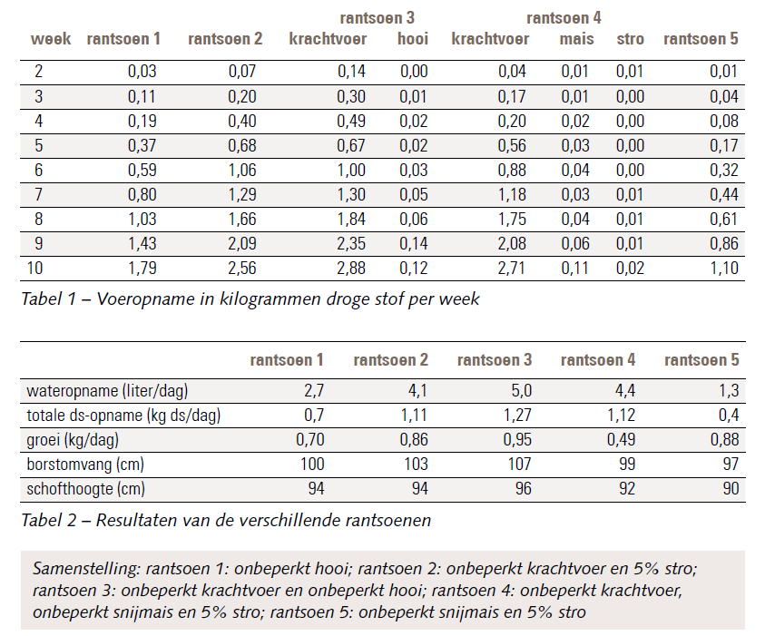
Melkperiode

Slide 14
Melkperiode
Geen Maïs wel water
De onderzoeksresultaten geven duidelijk aan dat mais zeker de eerste zes weken
voor een kalf niet wenselijk is. ‘Kalveren hebben één beperking en dat is de inhoud
van de pens. Mais heeft voor kalveren een te laag droge stof percentage zodat
kalveren uit mais onvoldoende kilo’s droge stof opnemen. Kalveren geven zelf
ook niet de voorkeur aan mais.
Snijmaïs en ook graskuil kan de pens nog niet verteren. Daarnaast is maïs verzurend en kan daarom juist de ontwikkeling van penspapillen tegenhouden
Geen kuilgras → I.v.m. besmetting Para-tbc, kalveren zijn voornamelijk het eerste levensjaar gevoelig voor een besmetting
Wel of geen maïs voeren?

Slide 15
2 tot 8 maanden
Behoefte en mineralenvoorziening
Leeftijd (maanden) | Gewicht (kg) | Energie (VEM) | Eiwit (g DVE) | Ca (g) | P (g) | Mg (g) | Na (g)
2 | 75 | 2500 | 225 | 22 | 13 | 5,0 | 1,9
4 | 130 | 3200 | 255 | 22 | 13 | 6,7 | 2,3
6 | 185 | 3850 | 285 | 22 | 13 | 8,4 | 2,7
8 | 235 | 4600 | 305 | 22 | 14 | 9,9 | 3,1

Slide 16
Voerbehoefte
De puberperiode
  4-13 maanden ouderdom
  Vervetten van dieren moet ten alle tijden voorkomen worden
    Dier maakt in deze periode uiercellen aan
  Tot 10 maanden melkvee rantsoen

Slide 17
2 tot 8 maanden
Jongvee eet 1,5 tot 3 kg ds/per 100 kg lichaamsgewicht
Leeftijd in maanden | Groei (g/dag)
Tot 3 maanden | Ca. 550
3 – 8 | Ca. 850
9 – 15 | Ca. 700
16 – 21 | 600 -650
22 – 24 | 500 -> 150 (afnemend)
Een maand voor afkalven kun je weer beginnen met een krachtvoergift van 1 kg. Het ruwvoerrantsoen oet dan zo veel mogelijk gelijk zijn aan het ruwvoerrantsoen na het afkalven.

Slide 18
Voerbehoefte
De puberperiode
  24 uur per dag vers voer
  Tot 10 maanden groei maximaliseren!
  Opvolgen via borstomtrek of hoogtemaat
  Ook hier rantsoen berekenen!
  Krachtvoer tot 6 maanden

Slide 19
9 tot 16 maanden
Behoefte en mineralenvoorziening
Leeftijd (maanden) | Gewicht (kg) | Energie (VEM) | Eiwit (g DVE) | Ca (g) | P (g) | Mg (g) | Na (g)
10 | 280 | 4850 | 290 | 21 | 13 | 10,8 | 3,2
12 | 320 | 5400 | 310 | 21 | 13 | 12,0 | 3,5
14 | 360 | 5900 | 330 | 21 | 13 | 13,2 | 3,8
16 | 400 | 6100 | 335 | 21 | 13 | 14,2 | 4,0

Slide 20
Voerbehoefte
Rondom inseminatie
  Geen krachtvoer meer vanaf 6 maanden
  Insemineren bij 165 cm borstomtrek, 127 cm hoogtemaat
  Bij 15 maanden altijd insemineren

Slide 21
1 Niet melkgevend: Jongvee
Rondom inseminatie
  BSC zeer belangrijk
  Weinig of geen maïs voeren
  Kuilgras van matige kwaliteit
  Ook hier naar mineralenvoorziening kijken

Slide 22
16 tot 20 maanden
Behoefte en mineralenvoorziening
Leeftijd (maanden) | Gewicht (kg) | Energie (VEM) | Eiwit (g DVE) | Ca (g) | P (g) | Mg (g) | Na (g)
16 | 400 | 6100 | 335 | 21 | 13 | 14,2 | 4,0
18 | 440 | 6650 | 355 | 21 | 13 | 15,4 | 4,2
20 | 480 | 7300 | 415 | 22 | 14 | 16,6 | 4,5

Slide 23
1 Niet melkgevend: Jongvee
Drachtig jongvee
  Geen energierijke voeding in verband met vervetten
  Controleer voeropname in de wei
  Pensvulling controleren
  2 maanden voor afkalven droge koeien

Slide 24
22 tot 24 maanden
Behoefte en mineralenvoorziening
Leeftijd (maanden) | Gewicht (kg) | Energie (VEM) | Eiwit (g DVE) | Ca (g) | P (g) | Mg (g) | Na (g)
22 | 510 | 7500 | 460 | 21 | 13 | 17,1 | 4,6
23 | hoogdrachtig | 7500 | 460 | 28 | 17 | 18,9 | 7,2
24 | hoogdrachtig | 7500 | 460 | 29 | 17 | 19,6 | 6,0

Slide 25
Voerbehoefte
Jongvee behoeften normen:
Jongvee behoeften normen per kg DS:
Leeftijd | Lich. | kg DS | stal | Weide | DVE | RE | Ca | P | Mg gr | Na
mnd | Gew. |  | VEM | VEM | gr | gr | gr | gr |  | gr
2 | 70 | 3,1 | 887 | 1016 | 74 | 165 | 7 | 3,6 | 1,7 | 1,3
4 | 125 | 3,5 | 914 | 1051 | 73 | 160 | 6,2 | 3,4 | 1,7 | 1,3
6 | 175 | 4,1 | 939 | 1080 | 70 | 150 | 5,8 | 3,3 | 1,7 | 1,2
8 | 225 | 5,1 | 902 | 1037 | 58 | 150 | 5 | 3 | 1,8 | 1,1
10 | 265 | 5,3 | 887 | 1019 | 57 | 140 | 4,5 | 2,8 | 1,8 | 1,1
12 | 305 | 6 | 867 | 997 | 54 | 140 | 4,3 | 2,7 | 1,8 | 1,1
14 | 350 | 6,5 | 862 | 991 | 48 | 130 | 4,1 | 2,6 | 1,9 | 1,1
16 | 385 | 7 | 857 | 986 | 48 | 130 | 3,9 | 2,5 | 1,9 | 1,1
18 | 425 | 7,7 | 857 | 986 | 47 | 130 | 3,8 | 2,4 | 1,9 | 1
20 | 460 | 8,3 | 865 | 983 | 47 | 120 | 3,7 | 2,3 | 2 | 1
22 | 495 | 9 | 833 | 958 | 48 | 120 | 3,5 | 2,2 | 2 | 1
24 | 530 | 9,5 | 811 | 932 | 48 | 120 | 3,8 | 2,4 | 2,1 | 1,2
 | Jongvee behoefte normen totaal
Leeftijd | Lich. | kg DS | stal | Weide | DVE | RE | Ca | P | Mg gr | Na
mnd | Gew. |  | VEM | VEM | gr | gr | gr | gr |  | gr
2 | 70 | 3,1 | 2750 | 3150 | 230 | 510 | 22 | 11 | 5 | 4
4 | 125 | 3,5 | 3200 | 3680 | 255 | 560 | 22 | 12 | 6 | 4,5
6 | 175 | 4,1 | 3650 | 4430 | 285 | 615 | 24 | 14 | 7 | 5
8 | 225 | 5,1 | 4600 | 5290 | 295 | 765 | 25 | 15 | 9 | 5,5
10 | 265 | 5,3 | 4700 | 5400 | 300 | 740 | 25 | 16 | 10 | 6
12 | 305 | 6 | 5200 | 5980 | 325 | 800 | 26 | 17 | 11 | 6,5
14 | 350 | 6,5 | 5600 | 6440 | 310 | 845 | 28 | 18 | 13 | 7
16 | 385 | 7 | 6000 | 6900 | 335 | 910 | 29 | 19 | 14 | 7,5
18 | 425 | 7,7 | 6600 | 7590 | 365 | 950 | 31 | 20 | 15 | 8
20 | 460 | 8,3 | 7100 | 8160 | 390 | 995 | 32 | 21 | 17 | 8,5
22 | 495 | 9 | 7600 | 8625 | 435 | 1080 | 34 | 22 | 18 | 9
24 | 530 | 9,5 | 7900 | 8950 | 470 | 1140 | 38 | 25 | 20 | 10

